Slide 1
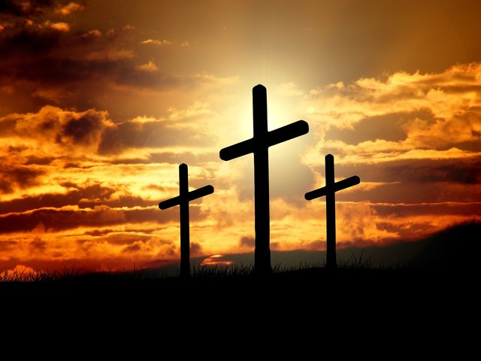
مدى
الكفارة
علم الخلاص: برنامج الله الخلاصي
د. ريك جريفيث • مؤسسة الدراسات اللاهوتية الأردنية • BibleStudyDownloads.org

Slide 2
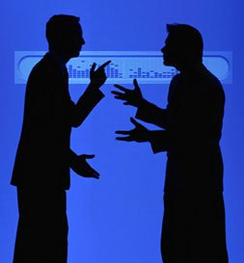
السؤال
57
هل مات يسوع
لأجل جميع الناس؟

Slide 3
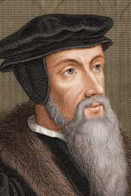
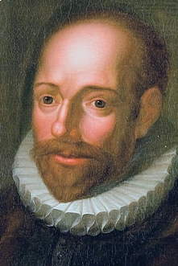
وجهات النظر
57
جون كالفن
جون أرمينيوس
كفارة محدودة
كفارة غير محدودة

Slide 4
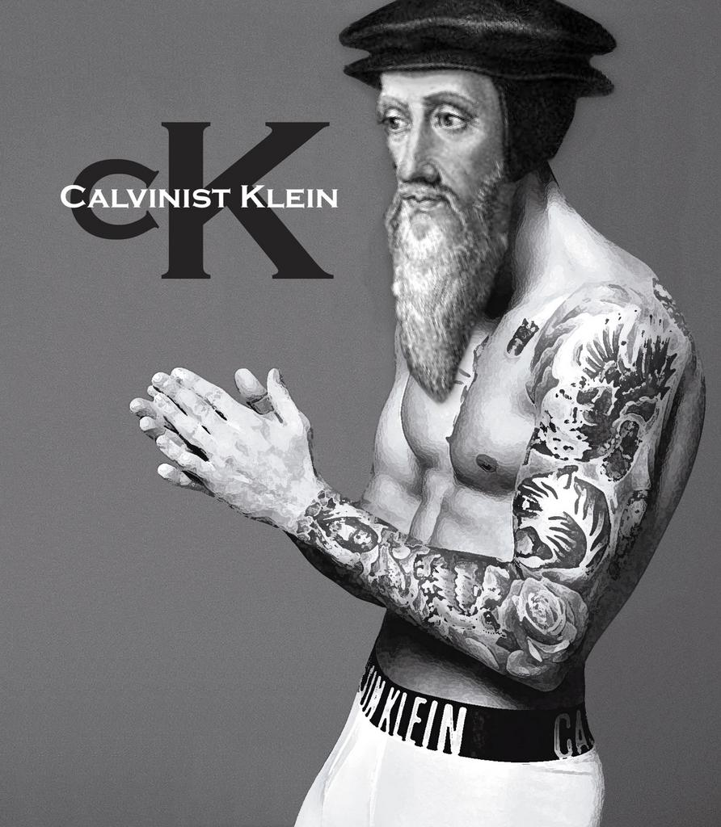
Clothes

Slide 5

الإختصار
T فساد كامل
U اختيار غير مشروط
L كفارة محدودة
I نعمة لا تقاوم
P مثابرة القديسين

Slide 6
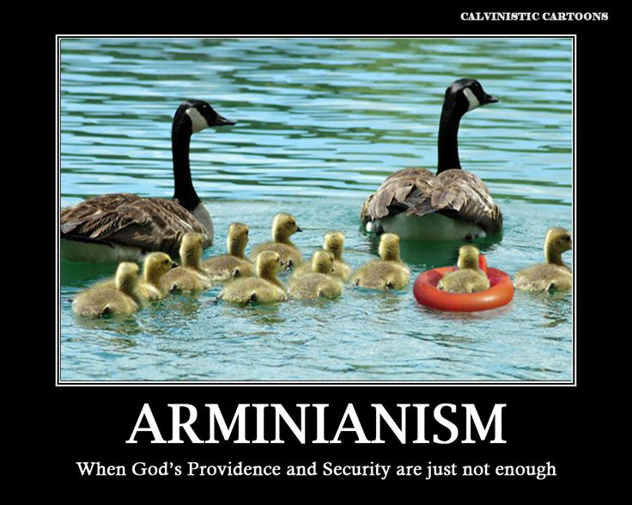
الأرمينية
عندما تكون عناية الله وأمنه غير كافيين

Slide 7
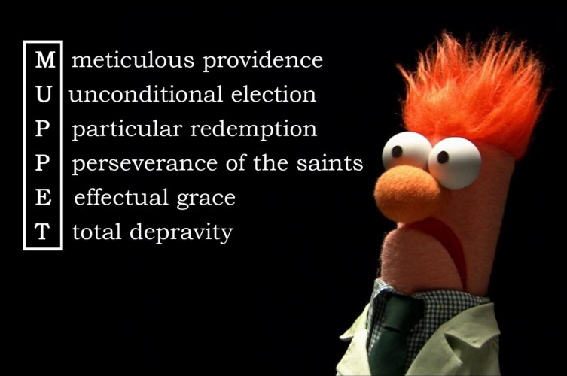
الإختصار

Slide 8
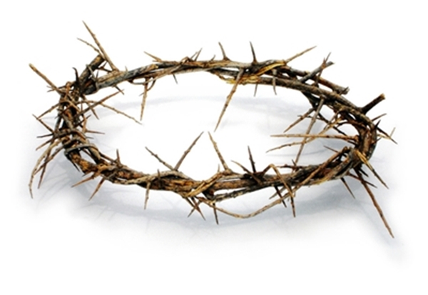
أربع تأكيدات مهمة
57
أ) إن دعاة الفداء غير المحدود ليسوا شموليين
ب) كل البشر ضالين بما فيهم المختارين
ت) أي شخص سيخلص يجب عليه أن يؤمن
ث) بعض النصوص المقدسة تربط الكفارة بشكل خاص بالمختارين (على سبيل المثال، يوحنا 10: 15؛ أفسس 5: 25).
—تشارلز رايري، اللاهوت الأساسي، 375—

Slide 9

اعتبارات تفسيرية
57

Slide 10
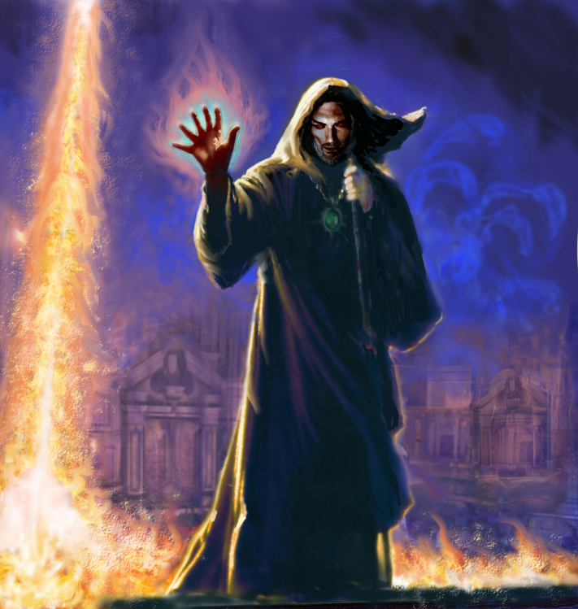
ولكن كان أيضاً في الشعب
أنبياء كذبة
كما سيكون فيكم أيضاً
معلمون كذبة
الذين يدسون بدع هلاك
وإذ هم
ينكرون الرب الذي اشتراهم يجلبون على أنفسهم
هلاكاً سريعاً
(2 بطرس 2: 1)
57

Slide 11
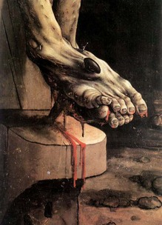
(يسوع) هو كفارة لخطايانا –
ليس لخطايانا فقط
بل لخطايا كل العالم أيضاً
(1 يوحنا 2: 2)
58

Slide 12
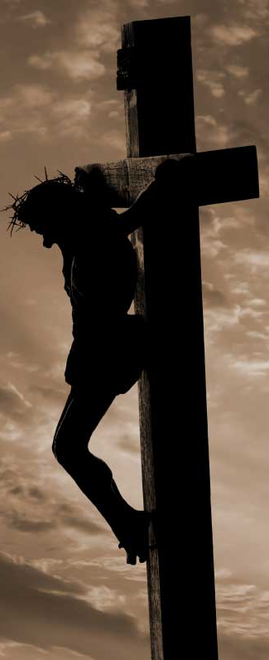
(الله) الذي يريد
أن جميع الناس يخلصون
وإلى معرفة الحق يقبلون
5 لأنه يوجد إله واحد
ووسيط واحد بين الله والناس
الإنسان يسوع المسيح
6الذي بذل نفسه فدية لأجل الجميع الشهادة في أوقاتها الخاصة
(1 تيموثاوس 2: 4-6)
58

Slide 13
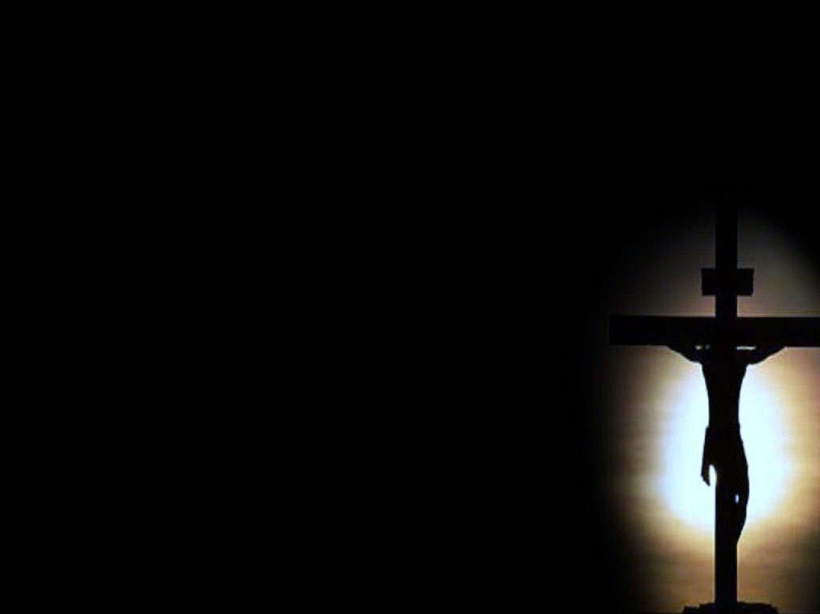
لأننا لهذا نتعب ونعير
لأننا قد ألقينا رجاءنا
على الله الحي
الذي هو مخلص جميع الناس
ولا سيما المؤمنين
(عبرانيين 4: 10)
58

Slide 14

(عبرانيين 2: 9)
58
ولكن الذي وضع قليلاً عن الملائكة
يسوع نراه مكللاً بالمجد والكرامة
من أجل ألم الموت
لكي يذوق بنعمة الله الموت
لأجل كل واحد
Notes:
This future rule of the world will go to a man (2:6-8a).
This future rule of the world will go to Jesus via His atoning death as our "brother" (2:8b-13).

Slide 15
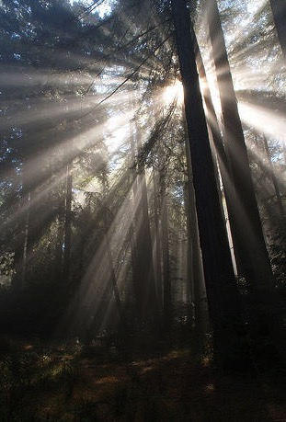
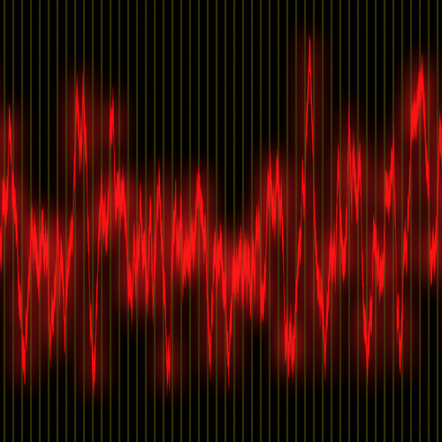
موت أم حياة
لأنه هكذا أحب الله العالم
حتى بذل ابنه الوحيد
حتى أن كل من يؤمن به
لا يهلك
بل تكون له الحياة الأبدية
17 لأنه لم يرسل
الله ابنه إلى العالم
ليدين العالم
بل ليخلص به العالم
18 الذي يؤمن به
لا يدان
والذي لا يؤمن
قد دين
لأنه لم يؤمن
باسم ابن الله الوحيد
(يوحنا 3: 16-18)

Slide 16
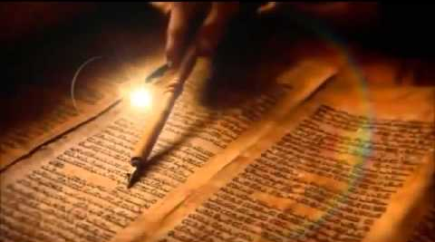
فالله الآن يأمر جميع الناس
في كل مكان أن يتوبوا
متغاضياً عن أزمنة الجهل
(أعمال 17: 30)
58

Slide 17
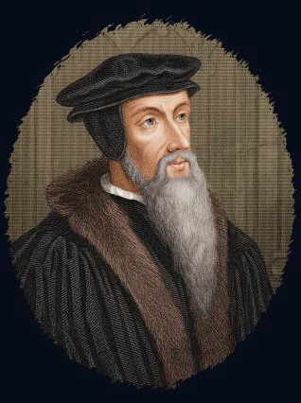
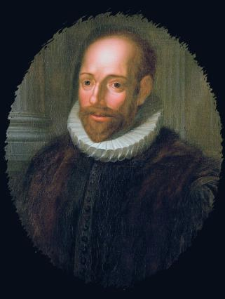
المحدود يقول لغير المحدود

Slide 18
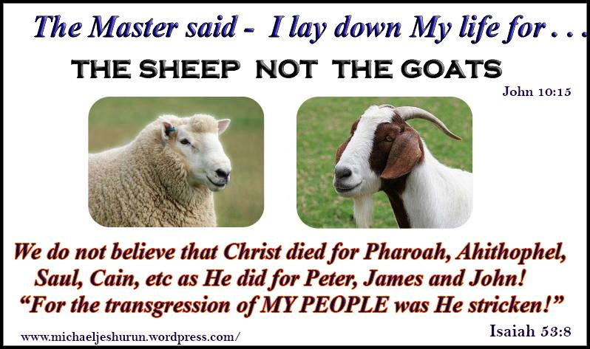
الكفارة المحدودة
قال السيد : أنا أضع نفسي عن ...
الخراف
ليس الجداء
يوحنا 10: 15
ولا نؤمن أن المسيح مات من أجل فرعون وأخيتوفل وشاول وقايين وغيرهم،
كما مات من أجل بطرس ويعقوب ويوحنا!
"من أجل ذنب شعبي ضرب!"
www.michaeljeshurum.wordpress.com/
أشعياء 53: 8

Slide 19
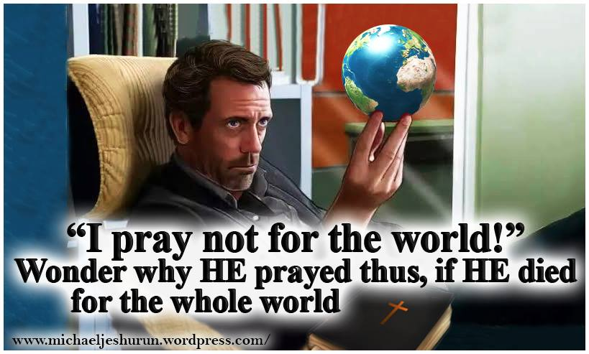
الكفارة المحدودة
أنا أصلي ليس من أجل العالم
أستغرب لماذا صلى هكذا
ما دام أنه قد مات من أجل العالم أجمع

Slide 20
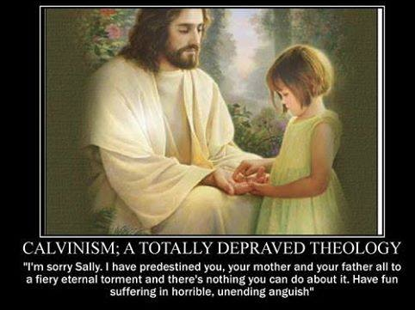
الكالفينية: لاهوت منحرف كلياً
أنا آسف يا سالي. لقد عينت لك ولوالدتك ووالدك جميعًا أن تتعرضوا لعذاب أبدي ناري وليس هناك ما يمكنك فعله حيال ذلك. استمتعي بالمعاناة الرهيبة التي لا تنتهي.

Slide 21
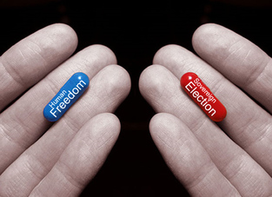
ما هي الحبة التي ستبتلعها؟
الحرية البشرية
الإختيار السيادي

Slide 22
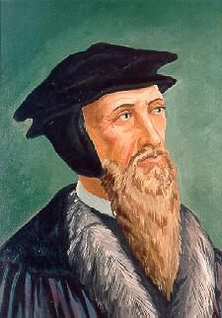
اعبتارات لاهوتية
58

Slide 23

أ) وعظ الإنجيل الشمولي
58
حتى يقوم شخص بمشاركة الإنجيل
مع الجميع
فلا بد أن
المسيح مات ل
أجل الجميع
رايري، اللاهوت الأساسي، 377

Slide 24
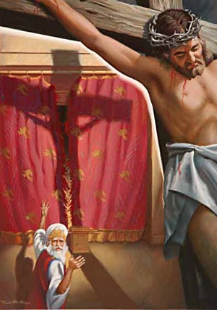
أ) قيمة موت المسيح
58
جعل يسوع العالم كله
قابلاً للخلاص،
بالإضافة إلى القيمة الخلاصية للمؤمنين...
رايري، اللاهوت الأساسي، 377

Slide 25

Main Idea
58
أنت تحصل على ما تستحقه
Text
حصل يسوع على ما تستحقه

Slide 26

ت) هل تم دفع ثمن خطايا
غير المختارين مرتين؟
58
لا، إنهم مثل الطالب الذي حصل على شيك منحة دراسية ولم يصرفه أبدًا.
رايري، اللاهوت الأساسي، 378

Slide 27
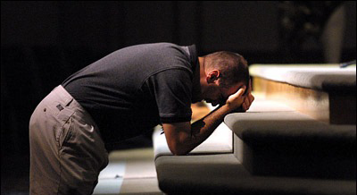
إذا كان المسيح قد مات حقاً من أجل الجميع، فماذا علينا أن نفعل؟
58

Slide 28
Black

Slide 29


الرابط للعرض التقديميِّ "علم المسيح (كريستولوجيا)" متاحٌ على الموقع الإلكترونيّ:
BibleStudyDownloads.org
احصلْ على هذا العرض التقديميِّ مجَّانًا!
Notes:
JE Jesus (Christology) in Arabic
_____________
Common-24

